Slide 1
肺神经内分泌肿瘤

Slide 2
定义
肺神经内分泌癌约占肺肿瘤的25%，是由支气管树粘膜上皮及粘膜下腺体中的神经内分泌细胞（Kulchitsky细胞）发生的肺肿瘤，其恶性程度不等，预后差异大。

Slide 3
电镜下，肿瘤结构中含有神经内分泌颗粒（NSG）
免疫组化，神经元特异性烯醇酶（NSE）、嗜铬颗粒蛋白A（CgA）阳性。

Slide 4
病理分类
1993年有学者建议对NEC采用以下分类方法。
1、 良性神经内分泌瘤（begnign neuroendocrine tumor，BNET）
2、 神经内分泌癌（neuroendocrine carcinoma，NEC）
典型类癌（typical carcinoid。TC）
不典型类癌（atypical carcinoid AC）
小细胞神经内分泌癌（small cell neuroendocrine carcinoma，SCNEC）
大细胞神经内分泌癌（large cell neuroendocrine carcinoma，LCNEC）
巨细胞神经内分泌癌（giant cell neuroendocrine carcinoma，GCNEC）
不能分类的神经内分泌癌（unclassified neuroendocrine carcinoma，UCNEC）

Slide 5
一、肺良性神经内分泌肿瘤
【病理】：过去被诊断为炎性假瘤，随着电镜及免疫组化的发展，因发生于肺间质、含有神经内分泌细胞，故仍为肺良性间质神经内分泌瘤。
【临床】：可发生于任何年龄，中年病人较为多见。
一般无自觉症状，常为体检发现，主要症状为咳嗽及咯血。

Slide 6
诊断
主要几点表现：
1、无症状或自觉症状，常规体检发现。
2、X线及CT表现为孤立性、密度均匀的球形阴影，边缘光滑瑞丽，直径2-4cm多见。
3、光镜下，瘤细胞单一，形态类癌细胞，但无异形性。
4、电镜下，瘤细胞突起中均含有NSG。
5、免疫组化，多数有CgA及NSE表达
6、手术切除预后良好。

Slide 7
肿瘤光滑整齐，周围血管无受压现象

Slide 9
鉴别诊断
一般：可发生于任何部位，可有分叶，一般不累及胸膜，无脂肪密度、偶有钙化，无纵膈淋巴结肿大。可有强化现象。
因表现为边缘光整的球形阴影，须与肺结核球、其他种类良性肿瘤、典型类癌、及慢性肺炎等鉴别

Slide 10
结核球，上叶尖后段及下叶背段占90%，周围常有卫星灶，常有钙化，常引起胸膜变化。
其他良性肿瘤，主要为错构瘤，其他很少见。错构瘤易发生于胸膜下（包括叶间胸膜）肺的表浅部位。钙化常见，特别是典型爆米花钙化，MR扫描的脂肪信号。

Slide 11
慢性肺炎，影像表现相似，但常有发热及肺炎病史。
恶性肿瘤，主要为周围型典型类癌，除少数临床出现间歇性面部潮红等类癌综合症，一般需病理鉴别。

Slide 12
二、肺典型类癌（TC）
【病理】：过去被认为是支气管腺瘤。具有浸润性及转移等特点，属于低度恶性肿瘤。
【临床】：可发生于任何年龄，以30-40岁中年人多见。
临床症状三种无症状、呼吸道症状（咳嗽、咯血、呼吸困难及反复感染等）、类癌综合症（5-HT引起的间隙性面部潮红、毛细血管扩张及紫癜等）。肺典型类癌引起类癌综合症很少见，以肠类癌多见。

Slide 13
根据肿瘤部位不同分为中央型和周围型。中央型多见。
中央型分为管内型、管壁型、管外型及管内外混合型，管内型多见，其次为混合型，另外两种少见。
中央型主要向管内生长，呈息肉或结节状，最大直径1-3cm ，引起支气管狭窄、梗阻，导致支气管远端阻塞型肺不张或肺炎。
周围型倾向于浸润支气管管壁，表现为肺内实质性肿块

Slide 14
影像表现
中央型，支气管腔内球形或结节影（附着于管壁，可带蒂移动）+远侧阻塞性肺炎或肺不张。
周围型，肺实质内圆形或卵圆形软组织密度肿块，边缘光滑整齐或分叶状，密度均匀。钙化及坏死少见。肿瘤多较小2-3cm多见，5cm以上少见。
多血供肿瘤，均匀性增强。

Slide 15
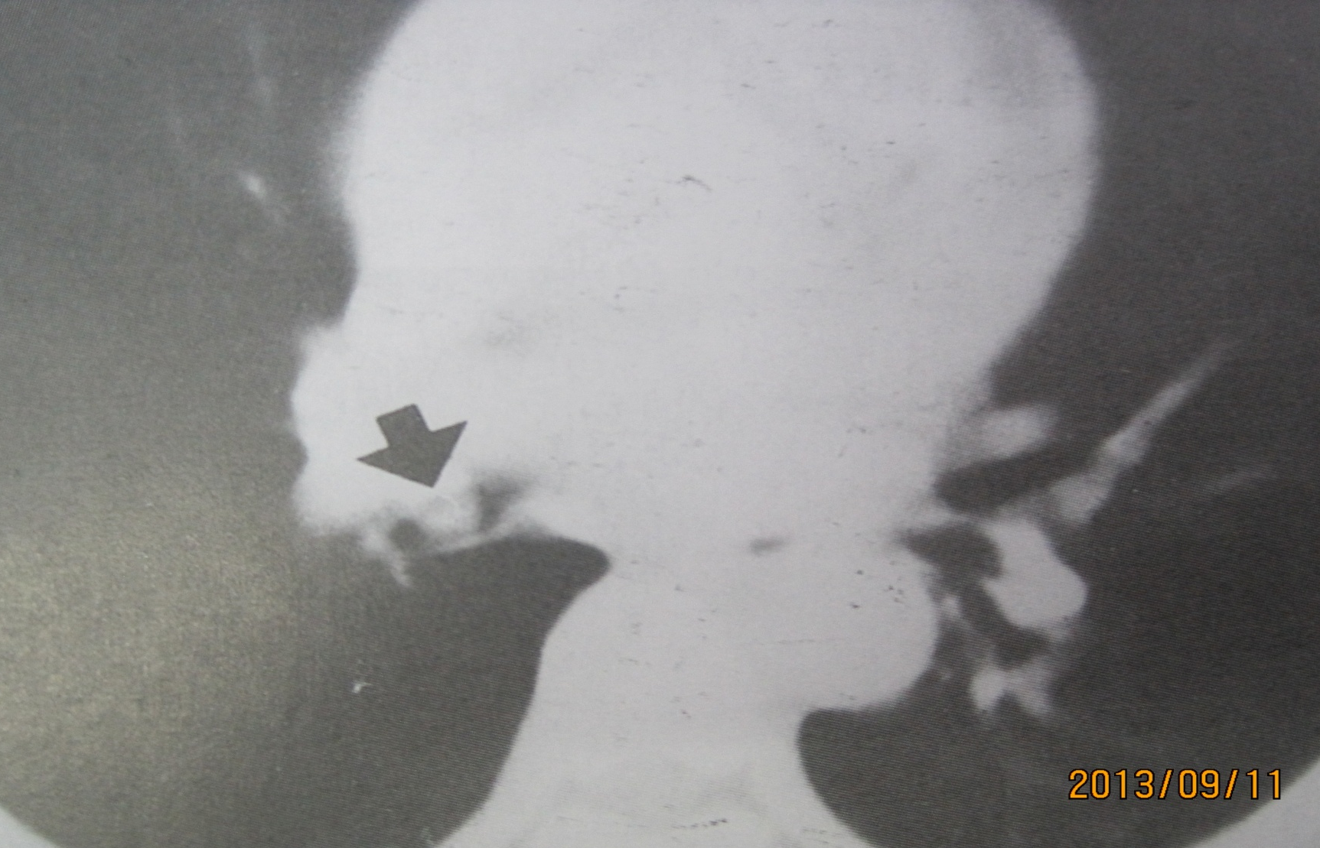
女，51岁，咳嗽，发热，胸背痛1月余
手术病理，中间段支气管粘膜下类癌

Slide 16
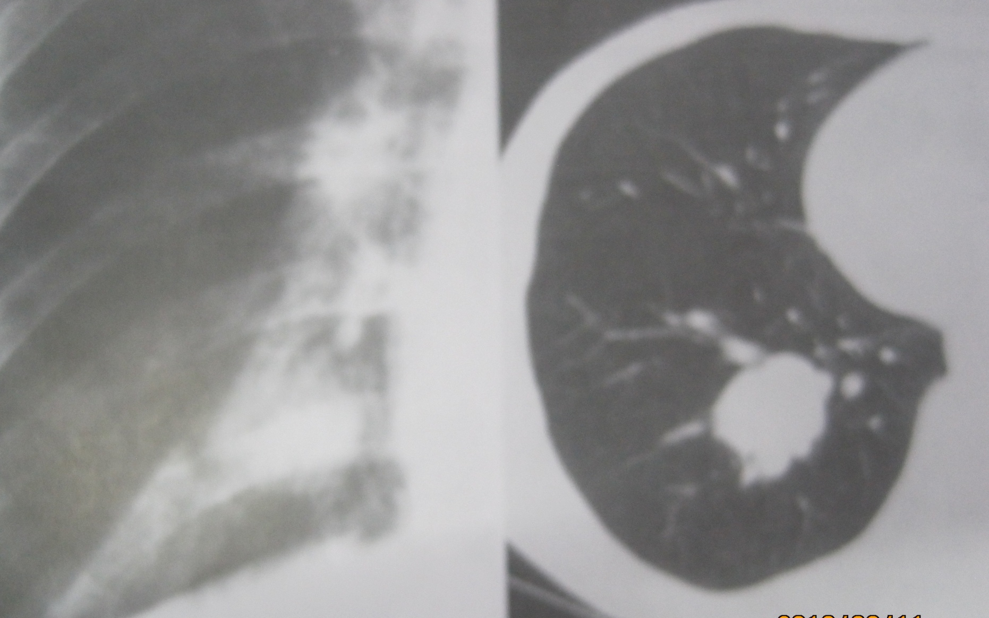
男，26岁。咳嗽，痰中带血1月余。
手术病理，右肺下叶类癌，肿瘤侵透支气管壁达周围肺

Slide 17
鉴别诊断
中央型主要与支气管肺癌鉴别。
早期均因肿瘤较小，只表现为肺炎或肺不张。
1、TC是低度恶性肿瘤，进展慢，肺炎或肺不张反复出现，常在数年内肺内病变多无变化。
中央型支气管肺癌，早期相似，进展快，3-6月可出现肺门区小肿瘤影。
2、支气管断层或成像，TC多表现为支气管腔内肿物，而肺癌表现为管壁的不规则增厚
与其他支气管腔内良性肿瘤鉴别困囊，依靠支气管镜及活检。

Slide 18
周围型TC，与其他良性肿瘤鉴别困难，依赖穿刺活检。

Slide 19
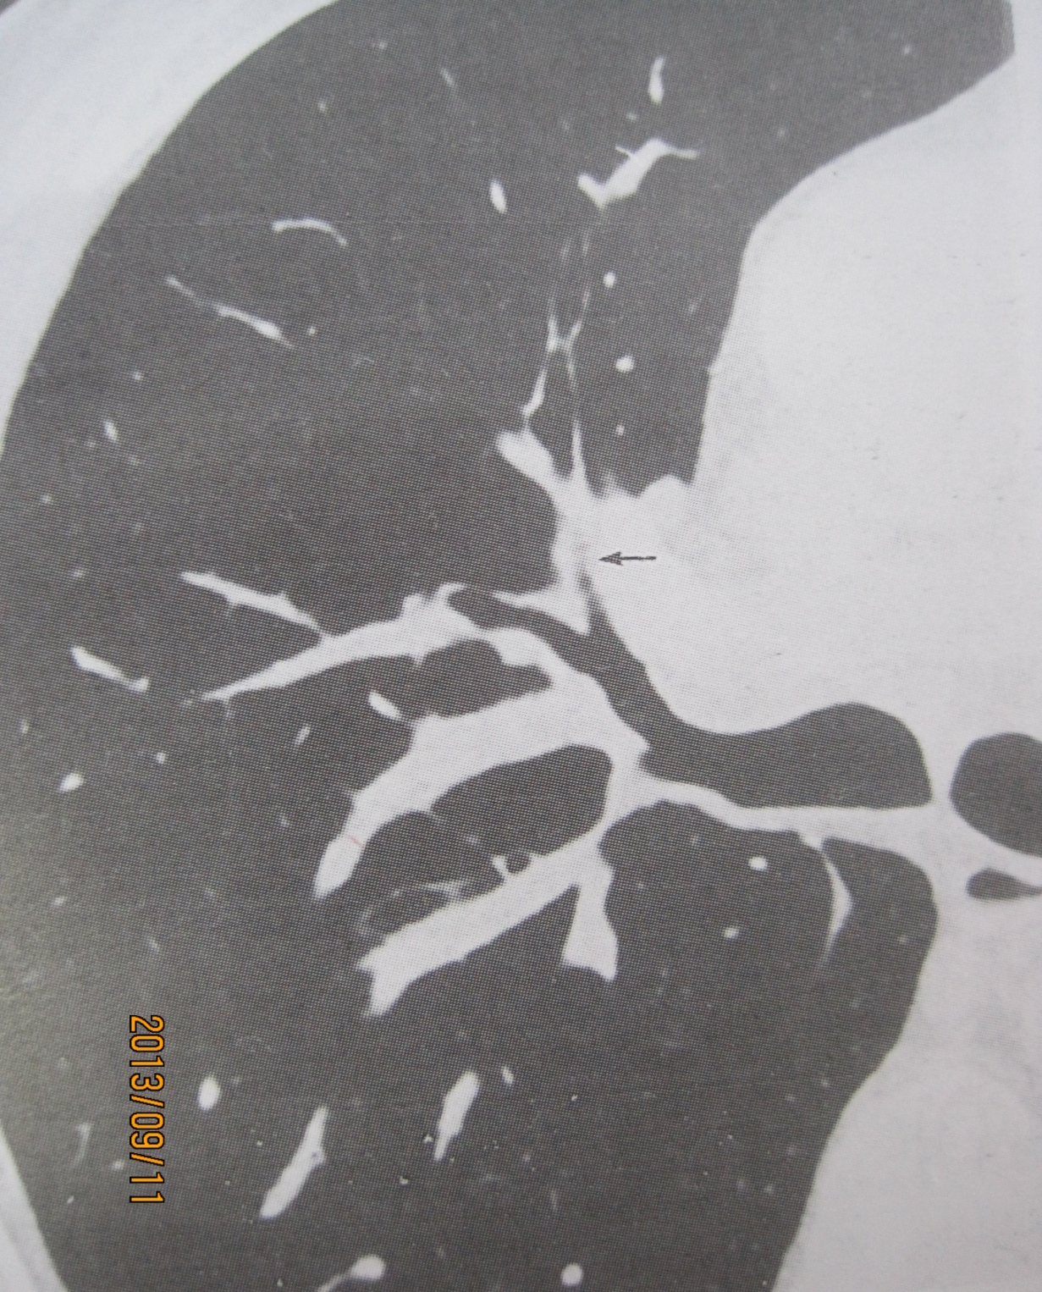
男，60岁，刺激性咳嗽2月。
右上叶尖端支气管近端管壁增厚，管腔略狭窄。远端未见阻塞改变。
手术病理，低分化腺癌。

Slide 20
三、肺非典型类癌
【病理】AC是不同于TC的一种疾患，①瘤巢中心坏死；②核分裂像多见；③免疫组化NSE及CgA阳性反应。
【临床】多发生于60岁以上老年病人，主要呼吸道症状为咳嗽、咳痰、咯血及胸痛等。
AC多发生于肺的周边部，中央型少见，多数较小，4cm以下。

Slide 21
影像表现
参考性诊断意见（李铁一）
1、病人年龄较大，50-60较为多见；
2、肺实质内肿块，多数较大，以5-6cm多见；
3、肿瘤内部坏死多见，周围阻塞性肺炎明显。（较小就可坏死，但发现时病灶多数较大）
4、肺门及纵膈淋巴结转移多见；
5、短期迅速增大，2周内瘤体可增一倍以上。

Slide 22
男，65岁，咳嗽，咳痰，痰中带血1月余，气促9天。（CT0342416A附一）
冻后及冻余石蜡报告：
（左肺）神经内分泌肿瘤，结合免疫组化考虑非典型类癌，侵及周围肺组织。支气管断端净。

Slide 23
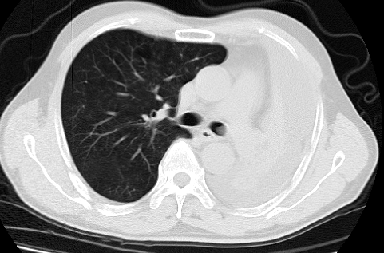
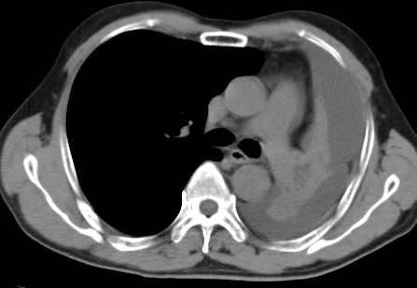
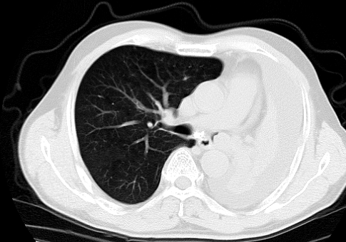
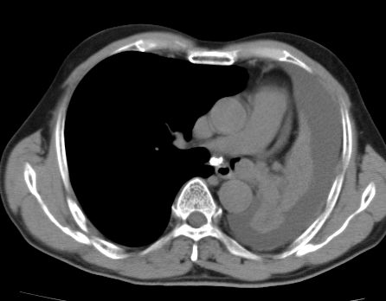

Slide 24
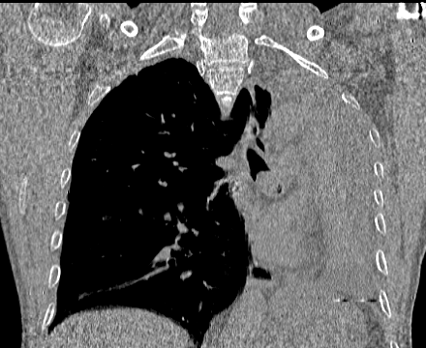
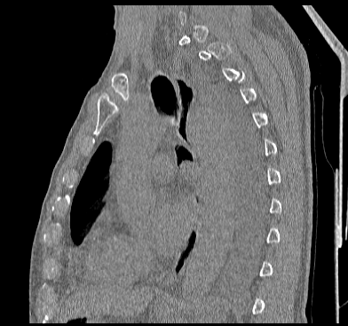

Slide 25
男，66岁，反复咳嗽、咳痰5月，加剧伴气促10余天。
肺穿刺活检病理示：（左上肺肿物穿刺组织）腺癌，结合免疫组化结果倾向肺小细胞肺癌。

Slide 26
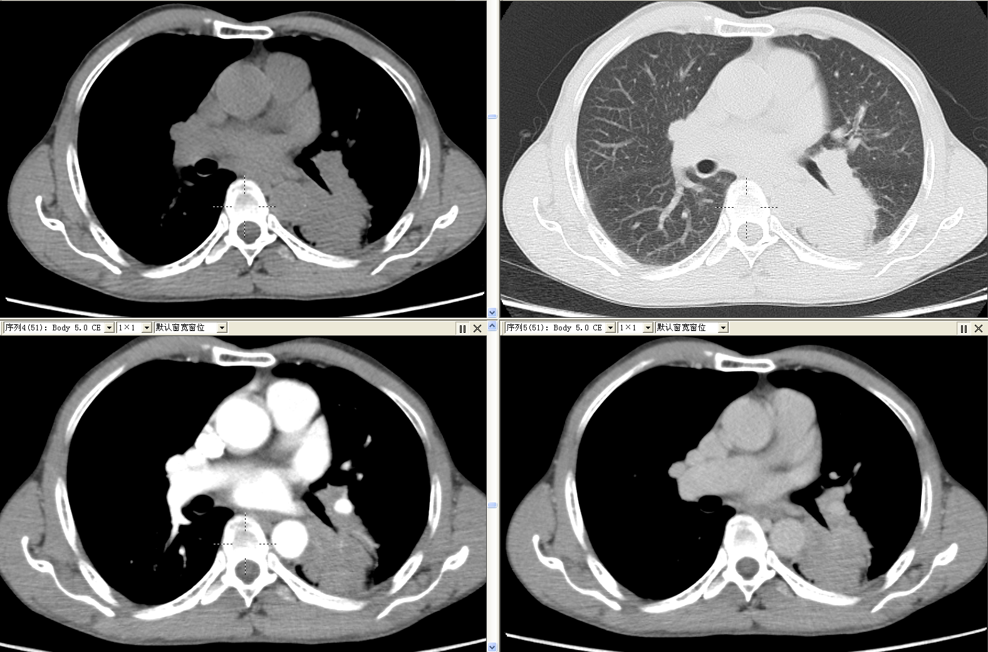

Slide 27
男，48岁，咳嗽、咳痰4月余。（CT0293922）
术后病理示：（左下肺）非典型类癌，侵及周围肺组织伴坏死。支气管断端净。

Slide 28
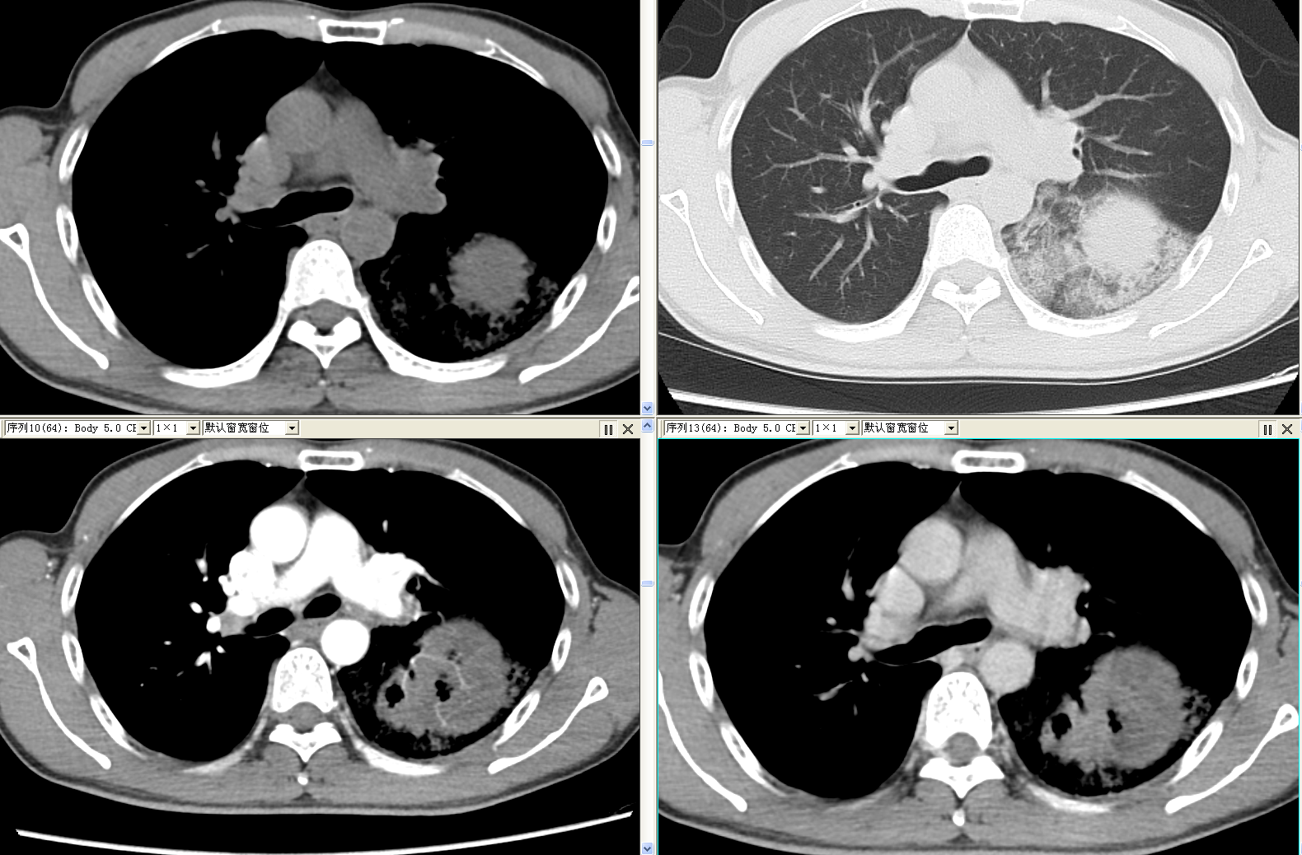

Slide 29
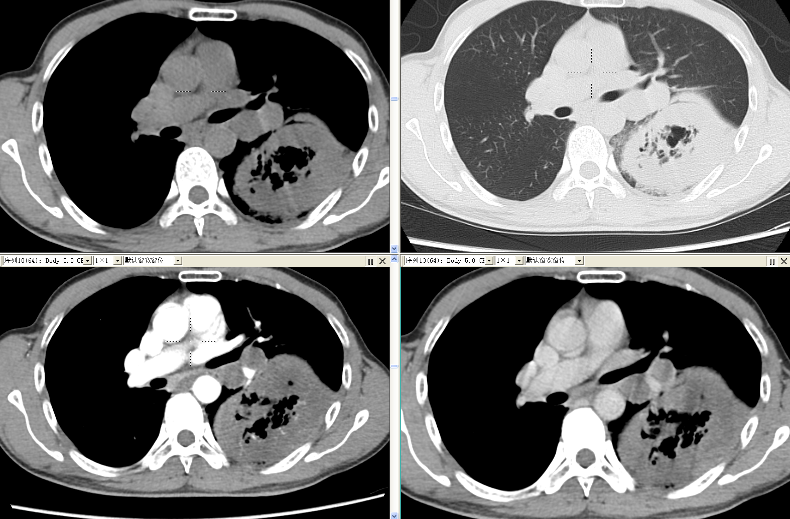

Slide 30
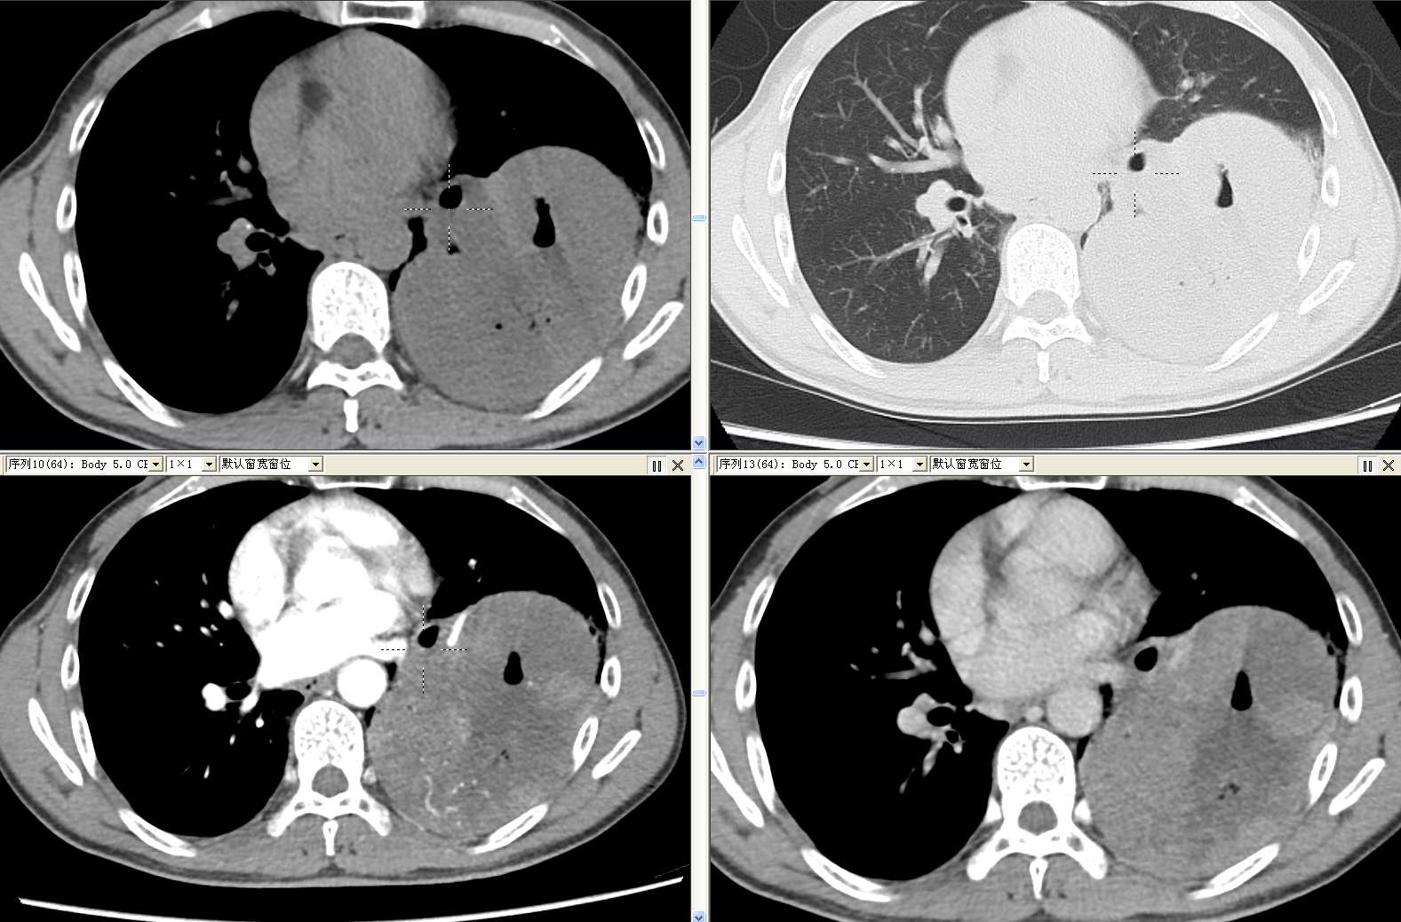

Slide 31
关于AC坏死，很多病例发现较小球形阴影，CT值20HU，病例证实肿瘤内部坏死。
倍增问题，一般认为倍增时间>2年或<2周以良性可能性大，在这里AC例外。

Slide 32
鉴别诊断
周围型肺癌中鳞状细胞癌及大细胞癌鉴别
鳞状细胞癌，肿瘤内部常有坏死，但淋巴结转移不明显，病灶周围炎亦不如AC明显。
大细胞肺癌，肿块影与AC相似，肺门及纵膈淋巴结转移也多见，内部坏死不如AC明显。

Slide 33
四、肺小细胞神经内分泌癌
因小细胞肺癌中2/3病例中还有NSG，所以SCNEC可以等同于小细胞肺癌。影像学表现相似，无特殊征象。
是肺神经内分泌肿瘤中恶性程度最高的亚型。生长快，早期广泛转移。也是肺癌中出现伴瘤综合征最多的一种亚型。
伴瘤综合征，伴瘤内分泌综合征，也称异位激素综合征，是指肿瘤产生激素或激素样多肽引起的内分泌功能紊乱。包括源于肺内分泌组织的肿瘤产生了某种激素，或源于内分泌组织的肿瘤产生了除正常激素外的其他激素。

Slide 34
影像学表现
多为中心性生长，少见周围型，肿瘤较大，多为4-5cm左右，边缘模糊不清，常侵犯纵隔，可压迫气管和血管，造成阻塞性改变。纵隔及肺门淋巴结转移灶，形成肺门区肿块。可合并肝及肾上腺转移。
影像学表现与AC相似。

Slide 35
病例一
男，68岁，间歇性咳嗽、咳痰2个月。（CT0408277）
（右下肺）恶性上皮性肿瘤，结合免疫组化结果，考虑小细胞神经内分泌癌伴大片坏死，侵及周围肺组织及小支气管，紧邻肺被膜。

Slide 36
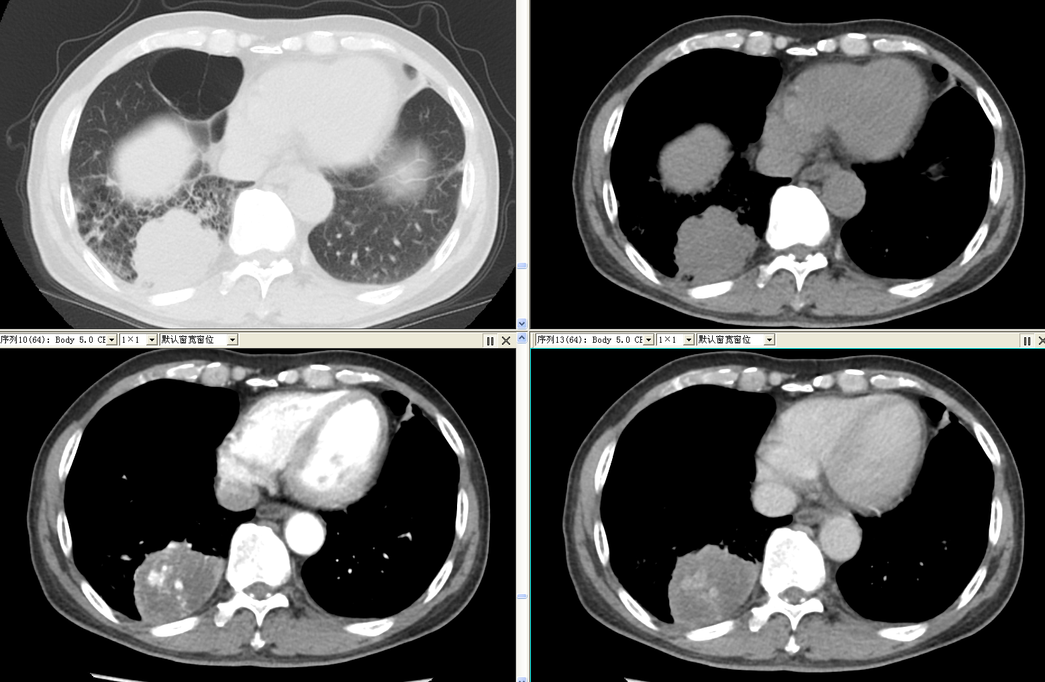

Slide 38
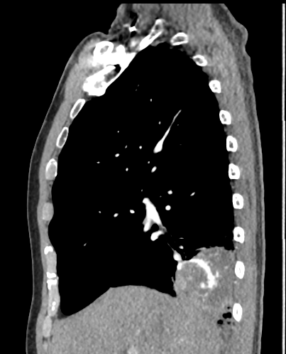
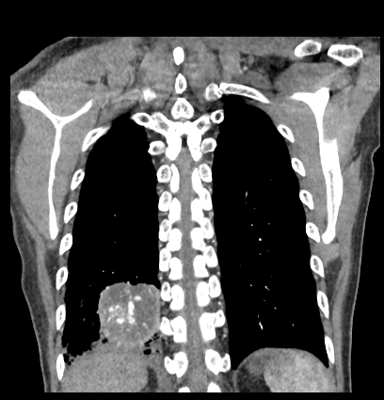

Slide 39
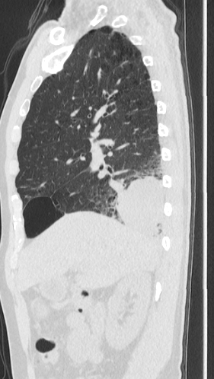
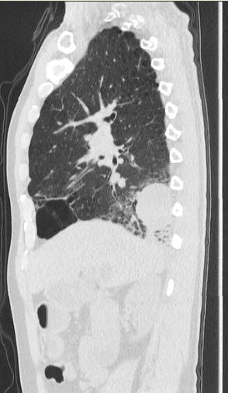

Slide 40
病例二
男，65岁，门诊拟“腰椎间盘突出症”收入院。
常规检查发现。（CT0427040A）
（右肺下叶穿刺组织）小细胞恶性肿瘤，结合免疫组化，符合差分化。神经内分泌肿瘤（小细胞癌）

Slide 41
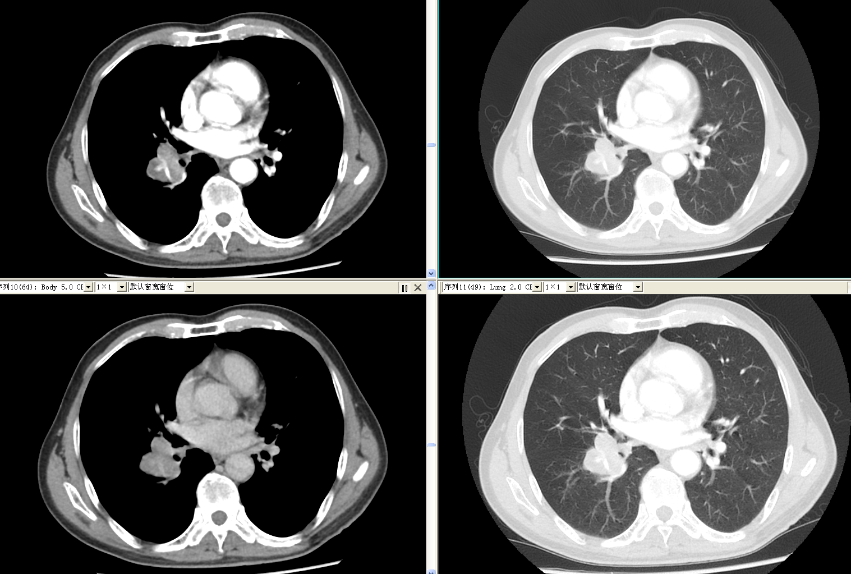

Slide 42
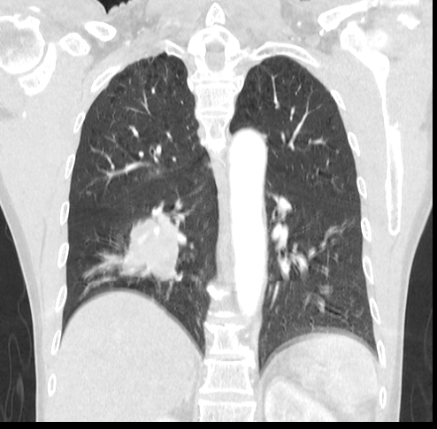

Slide 43
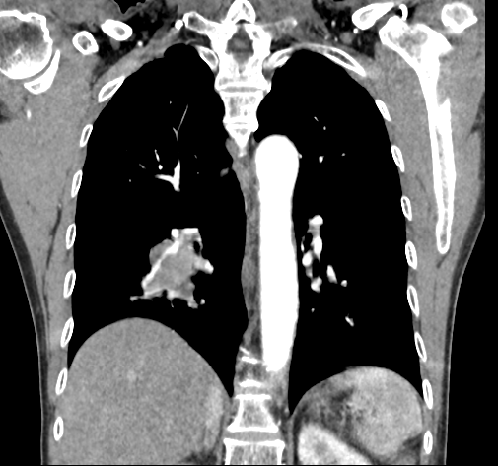

Slide 44
五、大细胞肺内分泌癌
Skin报道5例表现为外围结节或肿块，边缘清晰，有分叶，内无钙化或坏死，增强后为高于胸壁肌肉的中等强化，无肺炎或肺不张。
流行病学表现与小细胞内分泌癌相似。

Slide 45
个人小结（供大家参考）：神经内分泌肿瘤起源于支气管树粘膜上皮及粘膜下腺体中的神经内分泌细胞，向管腔内生长，易引起阻塞性改变，恶性度高的AC、小细胞神经内分泌癌等，易坏死，易转移（肺门、纵隔淋巴结）。

Slide 46
谢谢！！

